Slide 1
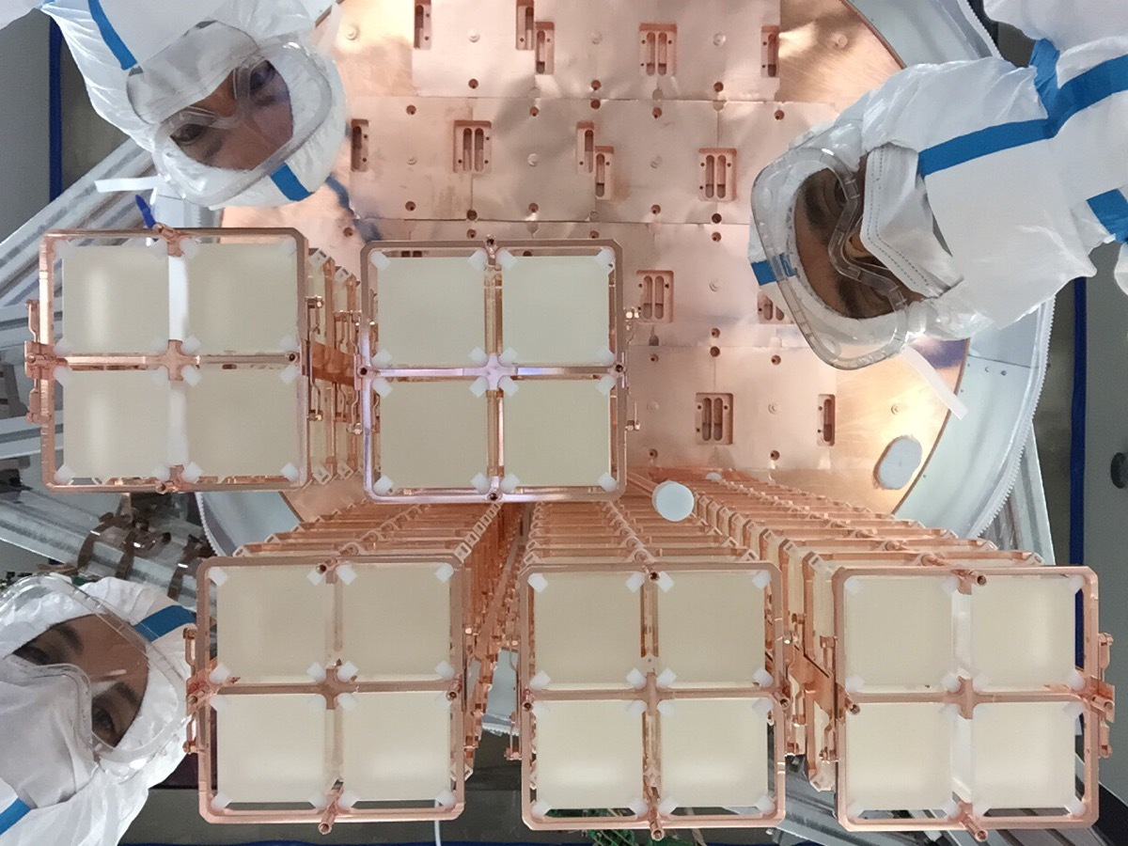

ESPERIMENTO CUORE_CUPID 2023
Neutrinoless double Beta decay
Risultati 2022:
  Presa dati esperimento CUORE
  Progettazione upgrade detector CUPID
  CUPID: (CUORE Upgrade with Particle IDentification)
  Estensione sigla CUORE -> CUORE_CUPID
  Costruito primo prototipo torre detector
  Primi test criogenici su prototipo torre
Obiettivi/milestone 2023:
  Completamento progettazione detector
  Costruzione prototipi avanzati

Slide 2
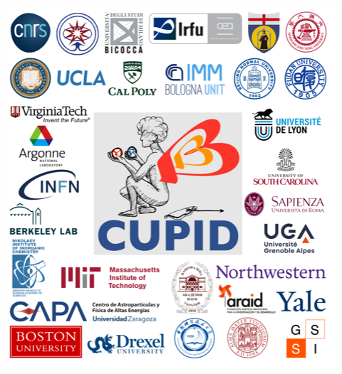
ESPERIMENTO CUORE_CUPID 2023
CUORE_CUPID @LNF
FTE: A. Franceschi (80%, Resp. Loc.), T. Napolitano (70%)
    G. Mazzitelli (20%)
Attività a carico LNF:
  Eventuali interventi di meccanica CUORE;
  Progettazione e integrazione detector CUPID (Resp. LNF)
Richieste CSNII 2023: missioni 9.0 k€
  CUORE: meeting, eventuale manutenzione on site
  CUPID: meeting, riunioni tecniche, test @LNGS
Richieste LNF 2023: SPCM 2 m.u.
Fondi Esterni: -

Slide 3
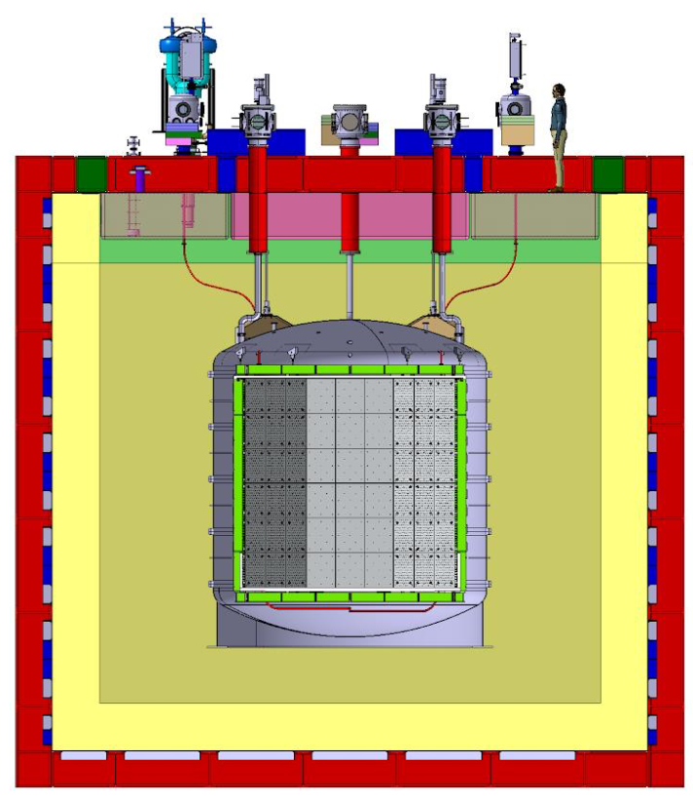
ESPERIMENTO DarkSide 2023
Dark Matter
Risultati 2022:
  Ri-Definizione concettuale principali aspetti progettuali
  Costruzione prototipo TPC @CERN
Obiettivi/milestone 2023:
  Completamento progettazione di dettaglio: Criostato, TPC, Veto, Facility
  Inizio costruzione detectors
  Costruzione Criostato Esterno @LNGS

Slide 4
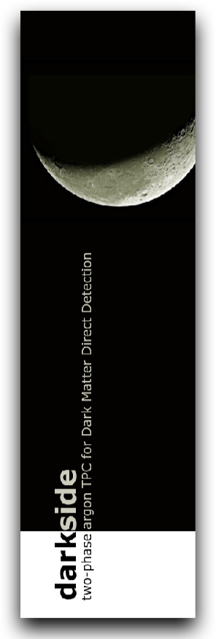
ESPERIMENTO DarkSide 2023
DarkSide @LNF (.DTZ)
FTE: A. Franceschi (20%, resp. loc), T. Napolitano (20%)
Attività a carico LNF:
  Attività LNF prevista nel settore delle problematiche ingegneristiche legate all’integrazione dell’esperimento
  Attività attualmente limitata, causa importante impegno in CUORE_CUPID
Richieste CSNII 2023: -
Richieste LNF 2023: -
Fondi Esterni: -

